Slide 1
«О России петь – что стремиться в храм…»
Автор работы: Решетникова Анна Петровна, учитель русского языка и литературы МБОУ «СОШ №14»

Slide 2
То ли ещё будет, ой-ой-ой!
А у нас стряслась беда: сочиненье скоро. Лев Толстой в мои года не писал такого…

Slide 3
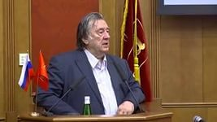
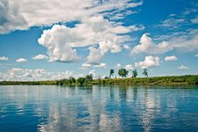
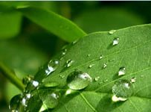
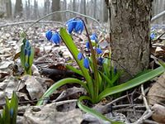
Реплика русского писателя Александра Проханова о России
В минуты редкой душевной тишины я спрашиваю себя, что для меня Россия, и что я для нее? Я родился на этой земле, я состою из песчинок этой земли, из капель росы, из ее лучей, из цветочной пыльцы. Россия сотворила меня, как Господь сотворил Адама, и вдохнула в меня свою жизнь и свой дух.
Россия для меня — это сверкающие ночные январские звезды и дивные дневные ослепительные снега от горизонта до горизонта.
Россия для меня — это ветреные дубравы, наполненные дождем рощи, овраги, бушующие во время весеннего половодья. Это лесные цветы, то голубые, то алые, то белые.
Россия для меня — это бесконечные разливы рек и летящие по небу летние облака.

Slide 4
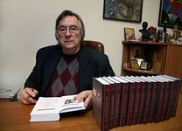
Мой верный друг! Мой враг коварный! Мой царь! Мой раб! Родной язык! В.Брюсов
Россия для меня – язык, которым я в раннем детстве научился произносить имена родивших меня отца и матери. На этом языке я читал моим маленьким детям русские сказки, на этом языке я молился и молюсь. Этот язык позволил мне пережить высочайшие наслаждения, читая стихи Мандельштама и Гумилева, Пушкина и Лермонтова. Я по-прежнему обожаю открывать страницы Толстого, Достоевского, Бунина и замирать от восторга, от восторга того, что есть на свете такой божественный русский язык.
Россия для меня — это русская история, это история моего рода и моего народа, который, чем дальше удаляясь от моего сегодняшнего дня, все больше и больше сливается во что-то огромное, бесконечное, дорогое мне, готовое меня принять к себе в свои объятья, когда я исчезну из этой земли.

Slide 5
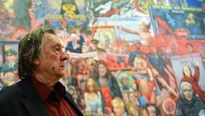
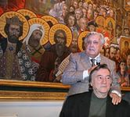
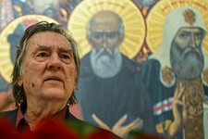
Работайте вместе с другими людьми
Россия для меня — это моя вера. Я молюсь на языке России. Она, Россия, открывает мне небесную лазурь, из которой я узнаю, что смерти нет, что все мы бессмертны и в мире торжествует любовь. Россия для меня — это Волга. Волга, на берегах которой сошлись множество народов — русские, чуваши, татары, казахи, люди степи, финны, угры, мусульмане, православные. Народы, которые пришли на этот восхитительный водопой к священной русской реке и сложились в удивительную державу между трех океанов, державу, которая демонстрирует гармонию и красоту.

Slide 6
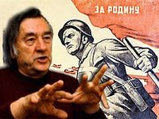
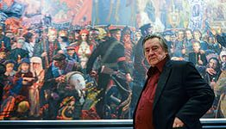
Я пережил вместе с моей Родиной страшные чудовищные дни, когда они погибала, когда я кричал от боли, кричал вместе с ней. Я видел, как она умирает, и чувствовал, что умираю я. И мы умерли, она и я. И мы легли во гроб. И казалось, что эта смерть бесконечна. Но постепенно, повинуясь таинственным законам русской истории, мы стали открывать глаза, сначала она, потом я. И мы встали из гроба. И теперь я с восхищением посещаю университеты, где много превосходных, дивных, красивых юношей и барышень. Я посещаю заводы, где строят замечательные машины, современные самолеты и космические аппараты. Я выхожу в поля, которые десять лет лежали как пустошь, были не паханы, на них вырастали березы, и они зарастали диким лесом. Теперь они распаханы и на них зеленеют побеги.
Notes:
В режиме показа слайдов щелкните стрелку, чтобы войти в центр начала работы с PowerPoint.

Slide 7
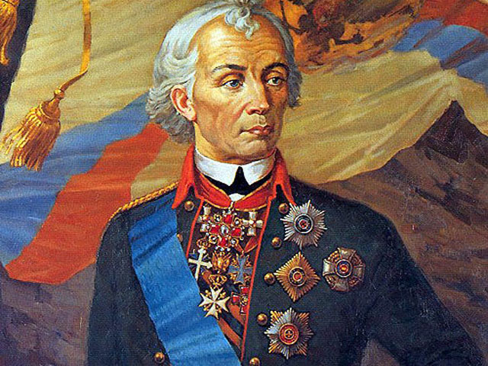
Господи, какое счастье быть русским! А.СУВОРОВ
Я думаю, что когда истекут мои земные дни, и я уйду из-под этого света, я опять вернусь в ту землю, которая меня создавала, и опять превращусь в эти песчинки, в эти капельки росы, в эти переливчатые лучи света. И опять вернусь к тем бесконечно любимым близким и далеким людям, которые поджидают меня там в другой жизни, сидят в застолье, приготовив для меня свое место. И я приложусь к народу своему.
И думая о моей Родине, плача вместе с ней, ликуя вместе с ней, наделенные от нее удивительными дарами и возможностями, иногда недостойные ее, я повторяю вслед за нашим великим полководцем Александром Васильевичем Суворовым: "Господи, какое счастье быть русским!

Slide 8
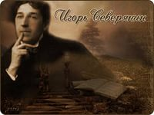
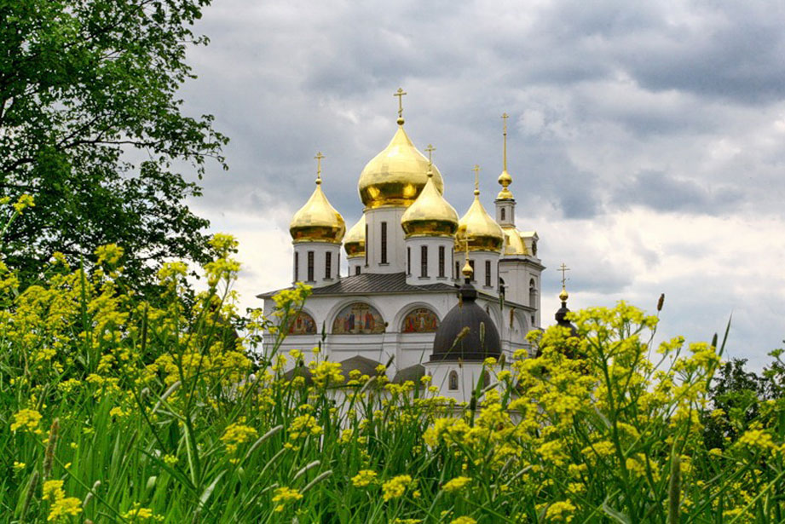
Игорь Северянин – русский поэт серебряного века
О России петь - что стремиться в храм
По лесным горам, полевым коврам...
О России петь - что весну встречать,
Что невесту ждать, что утешить мать...
О России петь - что тоску забыть,
Что Любовь любить, что бессмертным быть!
И.Северянин

Slide 9
Немецкий ученый Вальтер Шубарт в своей работе «Европа и душа России» исследовал национальные характеры разных народов и сделал определенные выводы
Задание. Опираясь на свой жизненный опыт, дополните текст утверждения В. Шубарта недостающими лексическими компонентами.
«Англичанин хочет видеть мир как……………., француз – как…………….., немец – как …………….., а русский – как………………(казарма, салон, храм, фабрика). По-разному определяет каждый из них для себя и цель жизни: для англичанина это………………, для француза -……………………., для немца -……………………, для русского-…………….. (служение, прибыль, слава, власть). Отсюда и различия в восприятии ближнего: англичанин видит в ближнем…………………… , француз-………………….., немец -…………………., а русский -,................ (импонирующий ему человек, брат, выгодный партнер, свой подчиненный).»
Перед вами национальные портреты, данные глазами человека западной культуры.

Slide 10
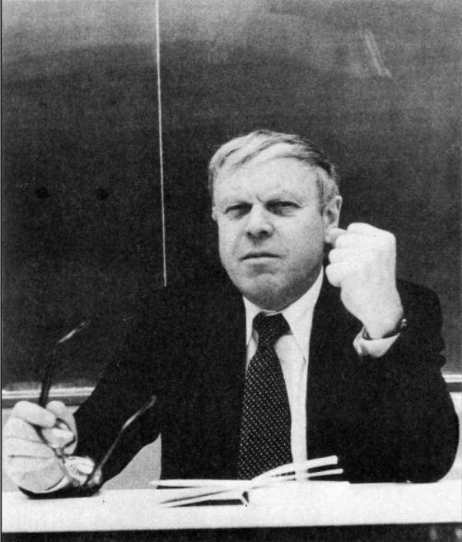
Комплексный анализ текста В. Солоухина «Письмо из русского музея»
1) У Ленинграда есть, сохранилось до сих пор свое лицо, своя ярко выраженная индивидуальность.
2) А Москва? 3) Слышу я ваши нетерпеливые возражения. 4) Неужели Москва не своеобразна? 5) Откуда же знаменитые слова Пушкина: "Москва, как много в этом звуке для сердца русского слилось, как много в нем отозвалось!" 6) Откуда же не менее знаменитые слова Лермонтова: "Москва, Москва!.. люблю тебя, как сын, как русский-сильно, пламенно и нежно!" 7) Москва имела свое, еще более ярко выраженное, чем Ленинград, лицо. 8) Более того. 9) Москва была самым оригинальным, уникальным городом на земле.
10) Может нравиться или не нравиться купольная златоверхая архитектура, как может нравиться или не нравиться, допустим, архитектура древнего Самарканда. 11) Но второго Самарканда больше нет нигде на земле. 12) Он уникален. 13) Не было и второй Москвы.
14) Можно упрекнуть меня в излишнем пристрастии - всякий кулик свое болото хвалит, но Москва - это нечто сказочное.
15) В Москве около четырехсот пятидесяти церквей и часовен, и когда начинают звонить все колокола, то воздух: дрожит от множества звуков в этом городе с миллионным населением. 16) С Кремля открывается вид на целое море красоты. 17) Я никогда не представлял себе, что на земле может существовать подобный город: все кругом пестреет красными золочеными куполами и шпицами. 18) Перед этой массой золота, в соединении с ярким голубым цветом, бледнеет все, о чем я когда-либо мечтал.

Slide 11
Пушкин: "Москва, как много в этом звуке для сердца русского слилось, как много в нем отозвалось!"
19) Архитектура Москвы, московский, исторически сложившийся ансамбль создавал определенную атмосферу, настроение, определенным образом воздействовал на сознание, на характер людей, на их житейское и творческое поведение.
20) Для того чтобы человеку испортить лицо, вовсе не нужно отрубать голову. 21) Чтобы Самарканд перестал быть Самаркандом, вовсе не нужно сносить весь город, достаточно уничтожить несколько удивительных произведений магометанского зодчества эпохи Тамерлана.
22) С начала тридцатых годов началась реконструкция Москвы. 23) Памятников архитектуры в Москве уничтожено более четырехсот. 24) Жалко и Сухареву башню, и Красные, и Триумфальные ворота.
25) Сорок лет строилось на народные деньги (сбор пожертвований) грандиозное архитектурное сооружение - храм Христа Спасителя. 26) Он строился как памятник знаменитому московскому пожару, как памятник победы над Наполеоном. 27) Великий русский художник Василий Суриков расписывал его стены и своды. 28) Это было самое высокое и самое величественное здание в Москве. 29) Его было видно с любого конца города. 30) Здание не древнее, но оно организовывало наряду с ансамблем Кремля архитектурный центр нашей столицы.31) Сломали... 32) Построили плавательный бассейн.
33) Кроме того, разрушая старину, всегда обрываем корни. 34) У дерева каждый корешок, каждый корневой волосок на учете, а уж тем более те корневища, что уходят в глубочайшие водоносные пласты. 35) Как знать, может быть, в момент какой-нибудь великой засухи именно те, казалось бы, уже отжившие корневища подадут наверх, где листья, живую спасительную влагу.

Slide 12
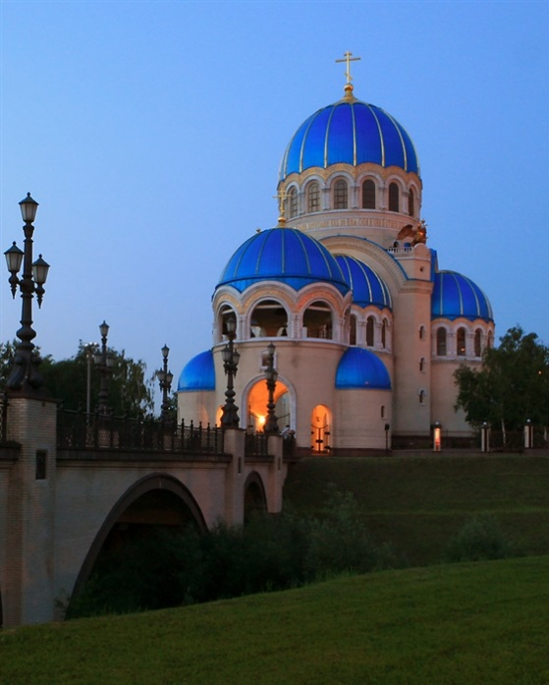
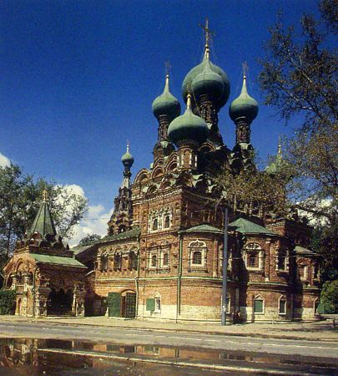
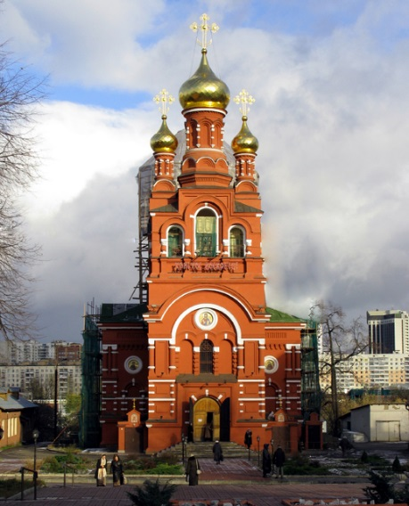
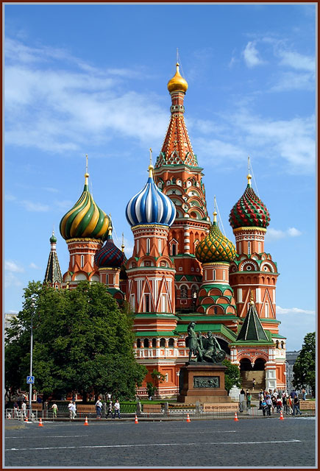
Лермонтов: "Москва, Москва!.. люблю тебя, как сын, как русский-сильно, пламенно и нежно!"
36) На месте уникального, пусть немного архаичного, пусть глубоко русского, но тем-то и уникального, города Москвы построен город среднеевропейского типа, не выделяющийся ничем особенным. 37) Город как город. 38) Даже хороший город. 39) Но не больше того.
40) А Ленинград стоит таким, каким сложился постепенно, исторически. 41) И Невский проспект, и Фонтанка, и Мойка, и Летний сад, и мосты, и многое-многое другое.
42) Спросите любого человека, впервые увидевшего эти два города.43) Все отдают предпочтение Ленинграду. 44) Они отдают легко и беззаботно, я - с болью в сердце. 45) С кровавой болью. 46) Но вынужден. 47) Плачу, а отдаю.

Slide 13
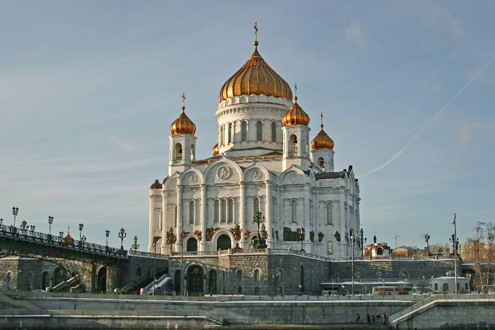
Кафедра́льный собо́рный храм Христа́ Спаси́теля
Кафедра́льный собо́рный храм Христа́ Спаси́теля в Москве — кафедральный собор Русской православной церкви, недалеко от Кремля на левом берегу реки Москвы (улица Волхонка, 15—17). Существующее сооружение — осуществлённое в 1990-х годах внешнее воссоздание одноимённого храма, созданного в XIX веке. Храм является коллективным кенотафом воинов Русской императорской армии, погибших в войне с Наполеоном — на стенах храма начертаны имена офицеров, павших в Отечественной войне 1812 года и Заграничных походах 1797—1806 и 1814—1815 годов. Оригинал храма был воздвигнут в память о наполеоновском нашествии по проекту архитектора К. А. Тона. Строительство продолжалось почти 44 года: храм был заложен 23 сентября 1839 года, освящён — 26 мая1883 года. Здание храма было разрушено в разгар сталинской реконструкции города 5 декабря 1931 года. Заново отстроено неподалёку от прежнего места в 1994—1997 годах. Храм имеет статус Патриаршего подворья.
Выжили вы, бессловесные зрители,
Бури прошли, расточились врази.
Сколько всего за века перевидели
Белые церкви, осколки Руси?

Slide 14
Храни тебя от черных дней, моя РОССИЯ…
Трезвонят вновь колокола, В лицо дохнуло древней Русью, И в мире стало меньше зла.
Я слушаю с тоской и грустью Этот напевный перезвон Колоколов под колокольней,
Волнует душу мою он, Всего меня собой заполнил. Мы, дети Солнца и Земли,
Земля одна, другой не будет. Великой силою любви От бед её храните, люди!
Надрывный звон колоколов, Плывущий из морозной сини, Во все века, без всяких слов Понятен матери - России.

Slide 15
План построения сочинения-рассуждения
- Вступление
- Проблема (определение и комментарий)
- Авторская позиция
- Собственное мнение
- Аргументы
- Заключение.

Slide 16
Проблема – сложный теоретический или практический вопрос, требующий решения, исследования. (Словарь С.И.Ожегова)
Какие проблемы ставит перед нами В Солоухин?
- Разрушение исторических памятников, как утрата связей с прошлым («Прошлое – лучший пророк для будущего» Д Байрон)
- Судьба красоты в мире равнодушных и безответственных людей
- Ответственность человека за сохранение культурного наследия.
- Уникальность архитектуры Москвы.
Какая из них в нашем тексте выражена наиболее ярко ?
Какова позиция автора по этой проблеме? Не забудьте подтвердить ее цитатой. (Разрушая старину…) Запишите. Прочитайте.
Следующим должно прозвучать ваше мнение по поднятой проблеме. Вы можете согласиться или не согласиться с позицией автора, но сформулировать свою точку зрения вы должны корректно, показывая уважительное отношение к автору текста. Запишите его.

Slide 17
Аргументы – это доказательства, приводимые в поддержку тезиса факта, примеры, утверждения, объяснения
Обратимся к нашему тексту. Приведите аргументы из своего жизненного опыта.
А какие литературные аргументы вы смогли бы привести?
Мы работали над центральной частью сочинения, но он не будет полным без эмоционального вступления и заключения.
Вы знаете, что эти две части должны образовывать кольцевую композицию (то есть перекликаться)
Работа в парах.
А теперь, работая в парах, обсудите, какое вступление и заключение вы могли бы предложить к нашему сочинению.
Рефлексия
Сегодня я узнал…
Было интересно…
Было трудно…
Я понял, что…
Я почувствовал, что…
Мне захотелось…

Slide 18
На пороге вашей самостоятельной жизни я желаю вам идти только теми дорогами, которые ведут к храму - храму добра, правды, красоты и истины. Но выбор остается за вами.
Лишите дерево корней,
И вы увидите мгновенно,
Как гибнет красота ветвей
И чахнет лист, сухой и бренный.
Как разливается печаль
И пустота душою правит —
Не чтим мы дедовских начал,
Живём бездумно и без правил.
Мы позволяем тех забыть.
Кто красоту взрастил когда-то,
И всё стремимся лучше быть
Среди разрухи и дебатов.
А красота... она скромна,
Она века переживает...
Остановись же, та рука,
Что вечное уничтожает! С. Минеева

Slide 19
